Slide 1
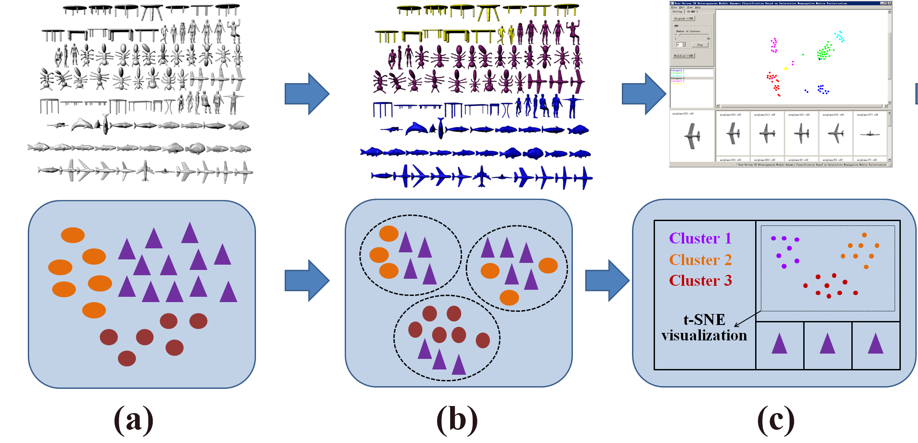
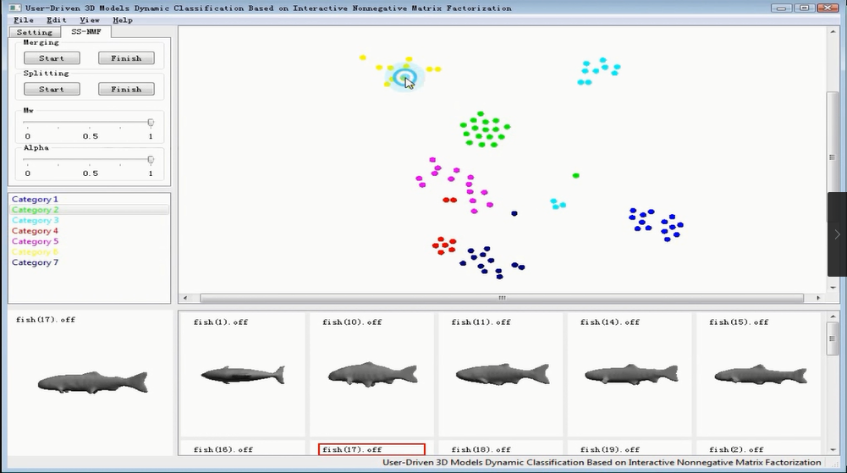
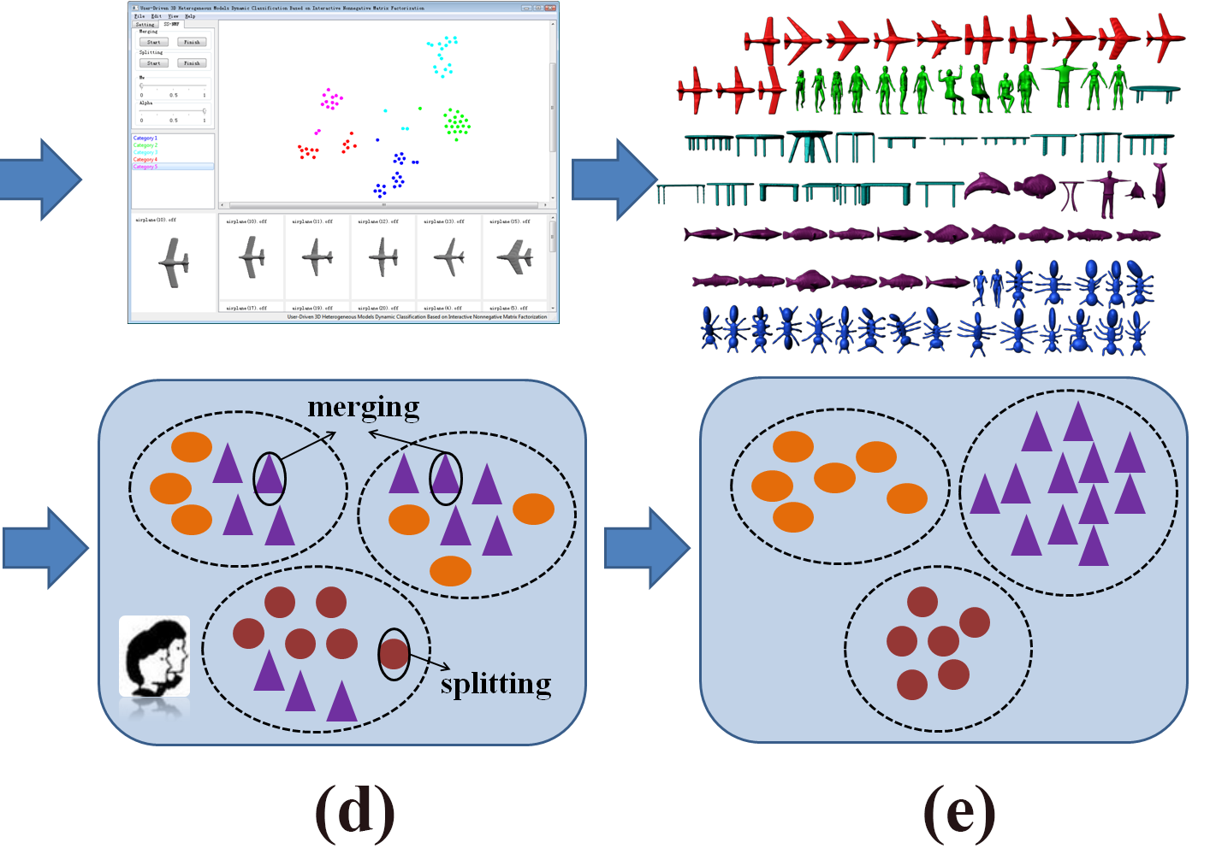
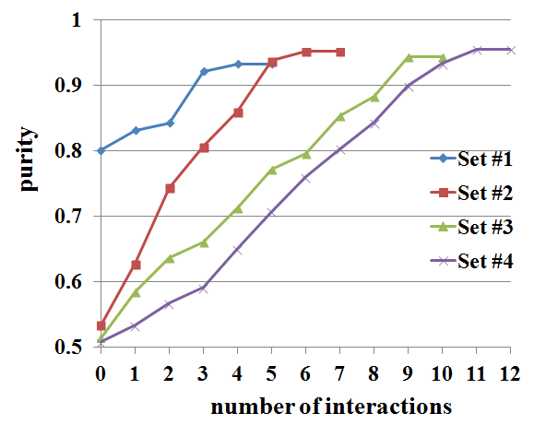
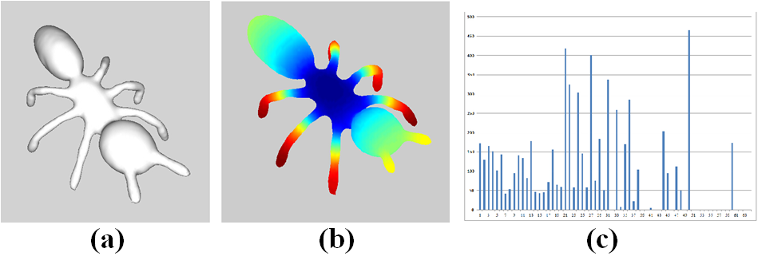
基于交互式非负矩阵分解的
用户驱动三维模型动态分类
张三 李四
zhangsan@123.edu.cn lisi@123.edu.cn
*** 学院, ***** 大学
【摘要】
【INTERACTIVE INTERFACE】
【实验结果】
(a) 输入特征集合。(b)基于NMF的模型集预分类。
(c) 基于改进t-SNE的可视化。(d)基于交互式NMF的模型集动态分类。(e) 最终分类结果。
【特征编码】
【参考文献】
[1]. XXXXX
[2]. XXXXX
[3]. XXXXX
本工作受国家自然科学基金面上项目资助 (项目号 XXXX)…
(a)输入模型。(b) HKS 特征表达。(c) 直方图。
【致谢】

